Slide 1
Устное народное творчество. Сказки.
КОЛОСОК (украинская народная сказка)
ЛЁГКИЙ ХЛЕБ (белорусская народная сказка)
Презентация к уроку литературного чтения в 1 классе
Автор: Мамасуева Нина Ивановна, учитель ГБОУ школы №102 г.Санкт-Петербурга

Slide 2
А.с.Пушкин
«Сказка – ложь, да в ней намёк – добрым молодцам урок»

Slide 3
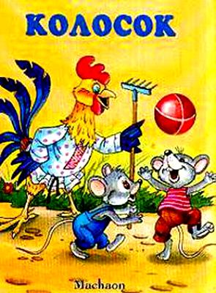
Сказка «Колосок»

Slide 4
- Ох, и есть хочется! – пищит Верть.
- А кто колосок обмолотил? – снова спросил петушок.

Slide 5
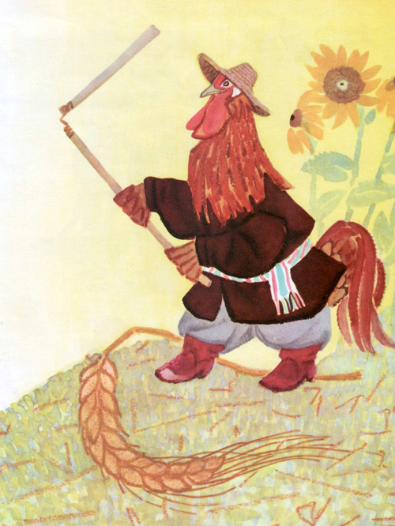

Slide 6
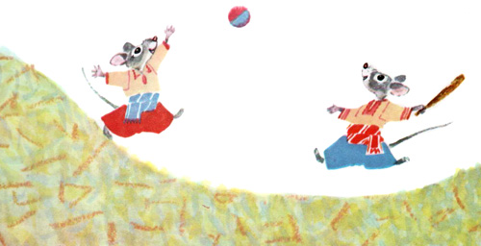

Slide 7
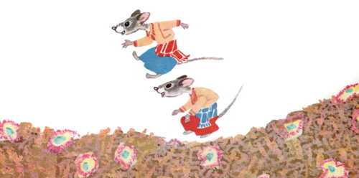

Slide 8
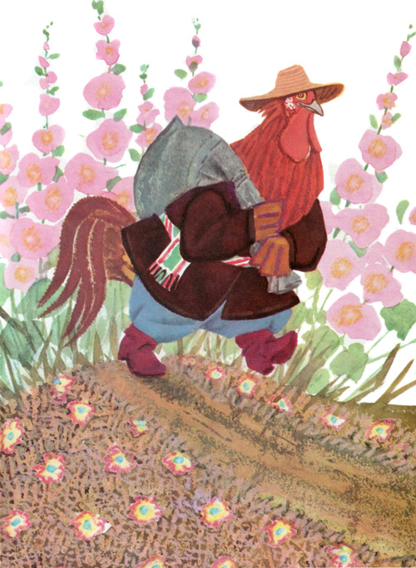

Slide 9
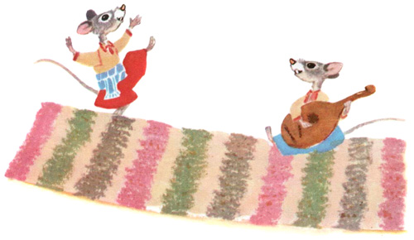

Slide 10
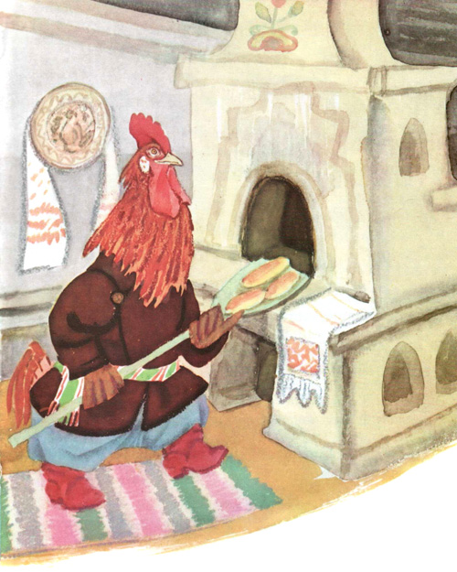

Slide 11
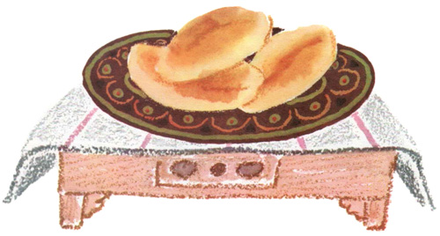

Slide 12
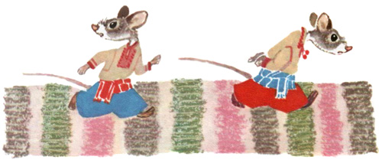
Доплясались, что без хлеба остались!

Slide 13
Загадка
Рано утром он поёт,
Спать ребятам не даёт,
Лапкой чистит гребешок,
Кто же это?...
Петушок.

Slide 14
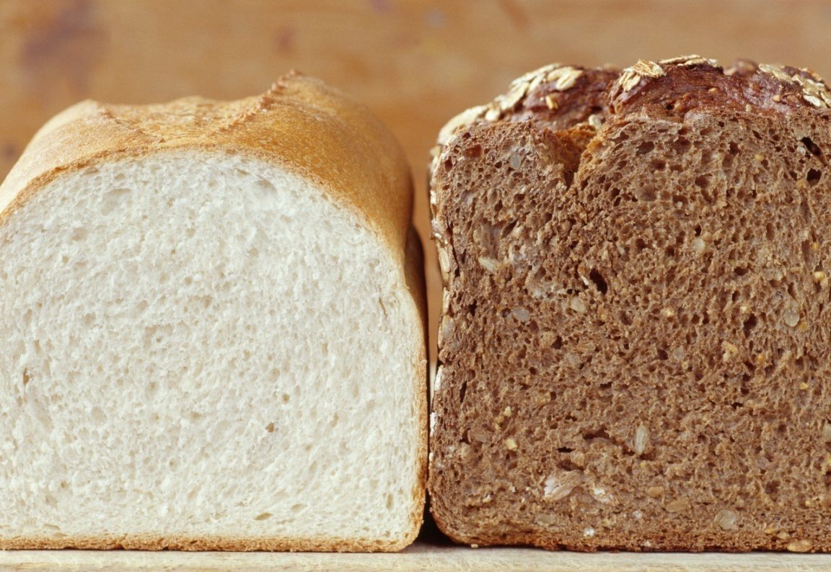
Загадка
Отгадать легко и быстро:
Мягкий, пышный и душистый,
Он и чёрный, он и белый,
А бывает подгорелый.

Slide 15
Собери пословицу
голова хлеб всему
ХЛЕБ - ВСЕМУ ГОЛОВА.

Slide 16
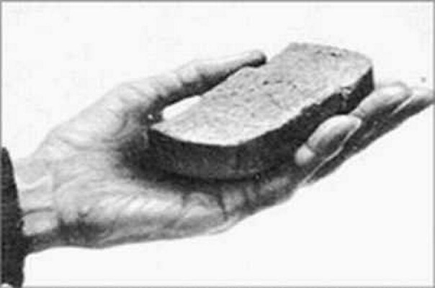
Блокадный Ленинград

Slide 17
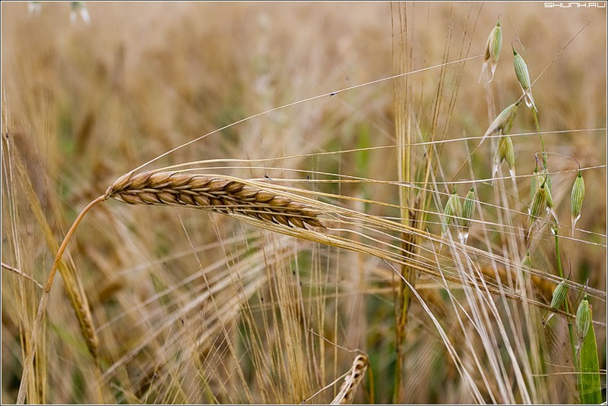
Пшеничный колосок

Slide 18
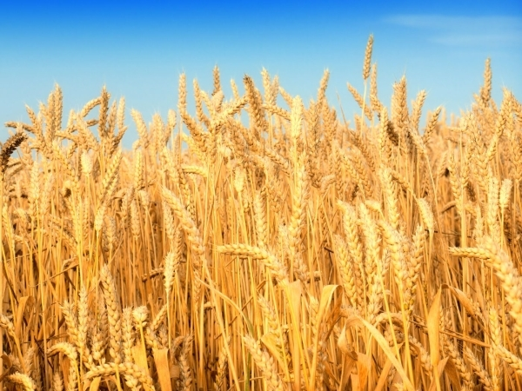
Однокоренные слова
хлеб
хлебный
хлебушек
хлебороб
хлебница

Slide 19

«Лёгкий хлеб»(белорусская народная сказка)

Slide 20
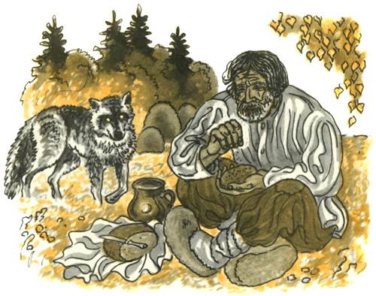
Встреча волка с косарём

Slide 21
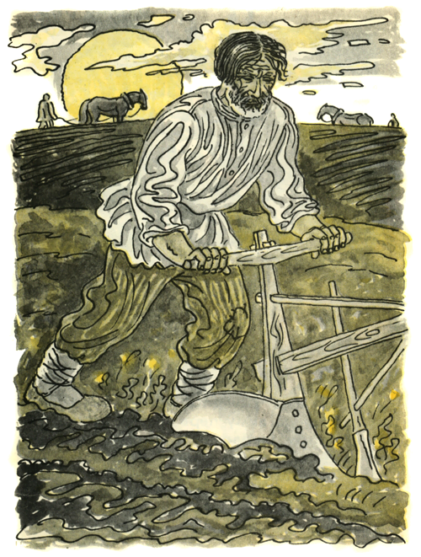
Как хлеб на стол приходит

Slide 22
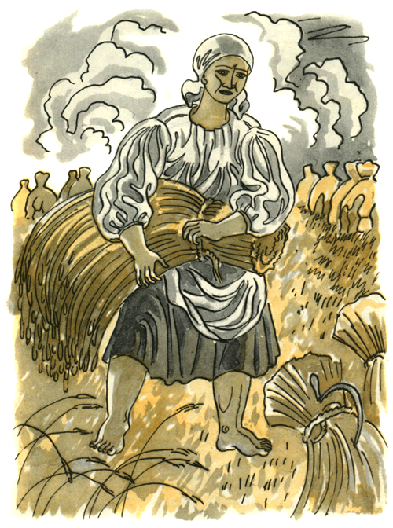
Как хлеб на стол приходит

Slide 23
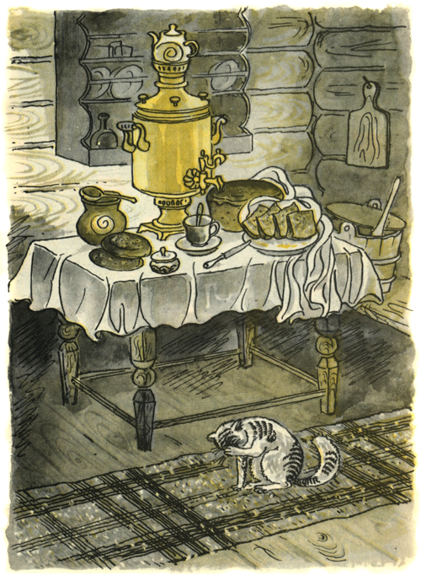
Как хлеб на стол приходит

Slide 24
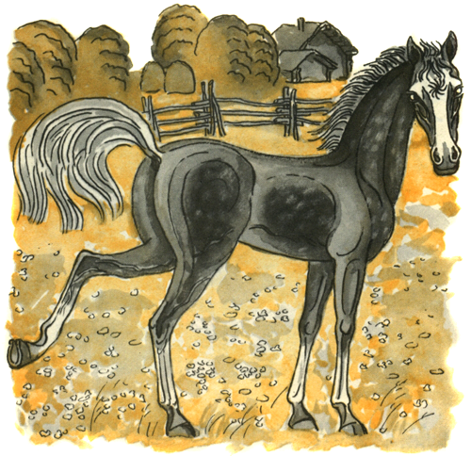
Пришёл волк на выгон. Увидел коня.

Slide 25
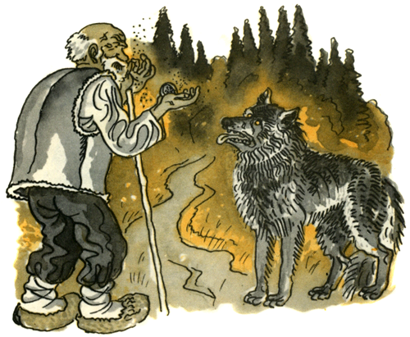
Встреча со стариком

Slide 26
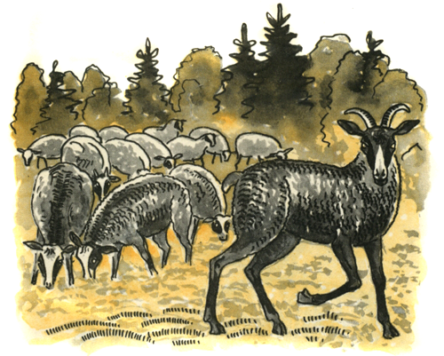
Идёт он, идёт, видит – на поле стадо овец пасётся...

Slide 27
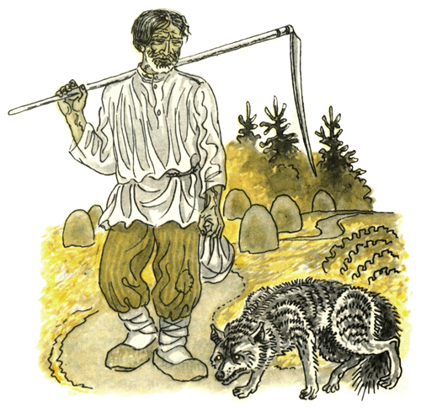
Почему волк остался голодным?

Slide 28

Молодцы!
Не трудиться, так хлеба не добиться.
Хлеб надо беречь!

